Slide 1
ثانياً: نظرية المجال البلوري Crystal Field Theory (CFT)
هي نظرية إلكتروستاتيكية تفترض أن التآصر (الترابط) في معقد ما : " هو نتيجة تجاذب الكتروستاتيكي نقي بين أيون الفلز المركزي الموجب و الليكاندات المحيطة بها كنقاط مشحونة " ، فيكون الترابط أيوني نقي .
من اجل فهم التداخلات المتكونة نتيجة تأثير المجال البلوري، فمن الضروري بداية معرفة اشكال مدارات d الهندسية. حيث توجد ستة دوال موجية لمدارات d، الا ان هناك خمسة مدارات فرعيةd فقط موضحة في الشكل التالي، هي dxy، dxz، dyz، dx²-y²، dz².

Slide 2
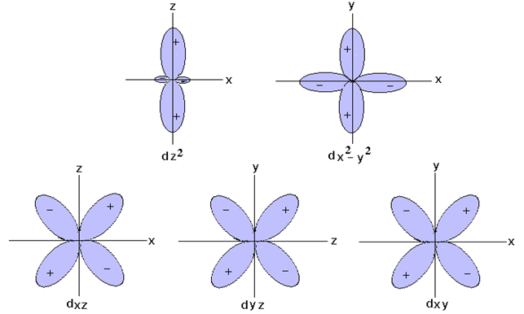
رسم تخطيطي يوضح اشكال مدارات d الفرعية الخمسة

Slide 3
أنواع المدار d : (مدارات d الخمسة ليست متماثلة)
مدارات t_{2g} و التي توجه فيها فصوص المدار d بين المحاور x, y, z ) ) .
و هي : d_{x-y} , d_{x-z} , d_{y-z} ))
حيث تدل الرموز على مايلي:
(t triplet degenerate أي ثلاثة مدارات متساوية في الطاقة ، بين المحاور بزاوية 45°
(g grade متماثل حول مركز المحاور.
(2 غير متماثل حول المستوى.

Slide 4
2. مدارات e_{g} و فيها توجه الفصوص على طول المحاور.
و هي : d_{x}²_{-y}² , d_{z}² ) )
حيث تدل الرموز على مايلي:
(e doublet degenerate أي مدارين متساويين في الطاقة.
(g grade متماثل حول مركز المحاور.

Slide 5
وتعتمد النظرية على الافتراض الآتي :
تعامل الليجاندات كأنها شحنات متمركزة .
لا يوجد تداخل بين مدارات الفلز و مدارات الليجاندات .
التداخل الوحيد بين أيون الفلز و الليجاند هو تجاذب و تنافر الكتروستاتيكي نقي ، فيكون الترابط بين الفلز و الليجاند أيوني نقي ، (Ionic Interaction)
نفترض أن هذا الأيون الفلزي قد تم وضعه في مركز كرة مشحون بشحنة سالبة ، فإن قيمة طاقة المدارات الخمس سترتفع نظرا للتنافر الموجود بين المجال الكروي سالب الشحنة و الالكترونات الموجودة على الفلز، و لكن تبقى مدارات d الخمس أيضا متساوية الطاقة و لكن عند مستوى أعلى من حالة الأيون الحر.
أيون حر
free ion
spherical field
مجال كروي

Slide 6
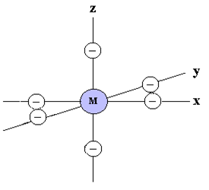
انشطار مدار d بواسطة المجال الالكتروستاتيكي
Splitting of d Orbital by Electrostatic Field
1- الانشطار في مجال ثماني السطوح Octahedral
لو أخذنا بنظر الاعتبار ذرة مركزية M محاطة بستة ليكاندات على المحاور x، y و z، فأن هذه الليكاندات والتي تمثل نقاطاً مشحونة، تحتل مواقع على زوايا ثماني السطوح. و لو وضع هذا الشكل في مكعب ، نجد أن الفلز يقع في مركز المكعب، و تقع الليجاندات في مركز الأسطح الستة لهذا المكعب.

Slide 7
سوف ينقسم المدار d إلى مجموعتين ذات طاقة :
مجموعة المدارات (d_{z}² , d_{x}²_{-y}²) e_{g} : ذات الطاقة العالية .
و هما مداران, وتكون مواجهة لليجاندات. و يكون ارتفاع كل مدار بمقدار +0.6 Δ_{o} .
مجموعة المدارات t_{2g} d_{yz} d_{xz} d_{xy} )) : ذات الطاقة المنخفضة .
و هي ثلاث مدارات تقع بين الليجاندات. و يكون انخفاض كل مدار بمقدار -0.4 Δ_{o} .
Δ_{o} = هي طاقة المجال البلوري وحدتها نفس وحدة الطاقة الجول و الكالوري

Slide 8
ترتفع الطاقة عند التجاذب القوي
d_{z}²
d_{x}²_{-y}²
Δ_{o}
الفرق بين
المدارات
dz², dx²-y²
مدارين
d_{yz} d_{xz} d_{xy}
d_{yz}
d_{xz}
d_{xy}
3 مدارات
وتقل الطاقة عند تجاذب قليل

Slide 9
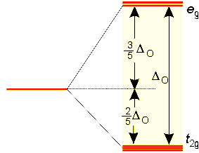
مخطط مستويات الطاقة للمدارات d في المجال ثماني الأوجه
عندما يكون مدارين نكتب 3
عندما يكون ثلاث مدارات نكتب 2

Slide 10
طاقة استقرار المجال البلوري ثماني الأوجه
و هي طاقة الإستقرار التي يستفيد بها المعقد نتيجة وضع المدارات d في مجال بلوري ما بالنسبة للمجال الكروي. و هو المجموع الجبري لطاقات جميع الالكترونات في المدارات الخمس d في ذلك المجال. و يرمز لها بالرمز (CFSE).
حساب طاقة الاستقرار المجال البلوري : فيكون المستوى t_{2g} أكثر استقرارا لأنه أقل طاقة .

